Slide 1
Chương 1
LINH KIỆN ĐIỆN TỬ
BÀI 4:
LINH KIỆN BÁN DẪN VÀ IC
Mục tiêu:
Biết cấu tạo, kí hiệu, phân loại, công dụng của một số linh kiện bán dẫn và IC
Biết nguyên lý làm việc của điôt, tranzito, tirixto và triac

Slide 2
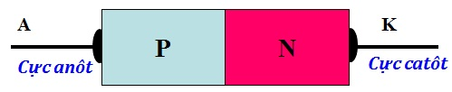
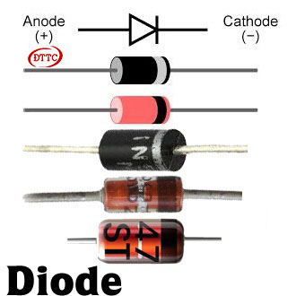
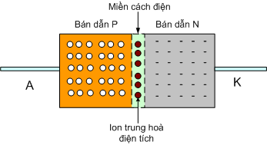
Bài 4: LINH KIỆN BÁN DẪN VÀ IC
I – DIÔT BÁN DẪN:
1./ Cấu tạo:
  Là linh kiện bán dẫn có một tiếp giáp P - N
  Vỏ bằng nhựa, thủy tinh hoặc kim loại
  Có hai dây dẫn ra là hai điện cực: anôt (A) và catôt (K)

Slide 3
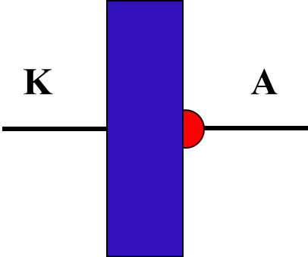
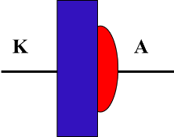
Bài 4: LINH KIỆN BÁN DẪN VÀ IC
I – DIODE BÁN DẪN:
2./ Phân loại – công dụng:
Theo công nghệ chế tạo
Theo chức năng
Diode tiếp điểm
Diode tiếp mặt
Diode ổn áp
(zêne)
Diode chỉnh lưu
Dùng tách song và trộn tần
Dùng để ổn định điện áp 1 chiều
Dùng để chỉnh lưu
Biến đổi xoay chiều sang 1 chiều

Slide 4
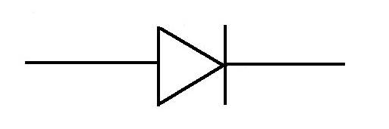
Bài 4: LINH KIỆN BÁN DẪN VÀ IC
I – DIODE BÁN DẪN:
3./ Kí hiệu :
A
K
Kí hiệu Diode chỉnh lưu
A
K
Diode zener

Slide 5
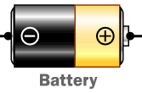
Bài 4: LINH KIỆN BÁN DẪN VÀ IC
I – DIODE BÁN DẪN:
A
P
P
N
K
Khi phân cực ngược: diode ngăn không cho dòng điện đi qua
An«t
Kat«t
A
P
P
N
K
Khi phân cực thuận: diode cho dòng điện đi qua
An«t
Kat«t
*Kết luận: Diode chỉ dẫn điện một chiều từ A sang K

Slide 6
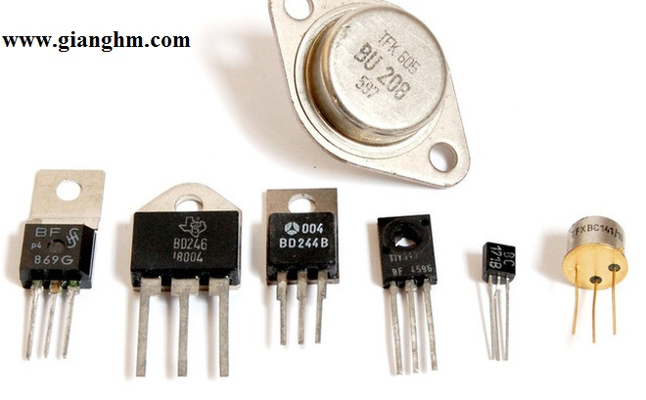
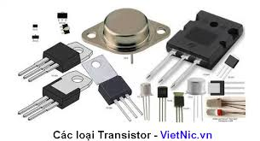
Bài 4: LINH KIỆN BÁN DẪN VÀ IC
II – TRANZITO:

Slide 7
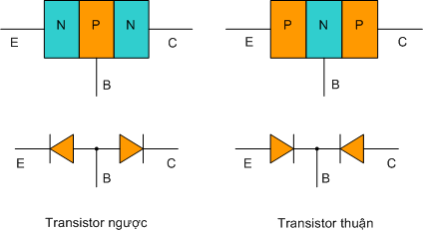
Bài 4: LINH KIỆN BÁN DẪN VÀ IC
II – TRANZITO:
1./ Cấu tạo:
  Là linh kiện bán dẫn có hai tiếp giáp P - N
  Vỏ bằng nhựa, thủy tinh hoặc kim loại
  Có dây dẫn ra là ba điện cực: emitơ (E), colectơ (C), bazơ (B)

Slide 8
Bài 4: LINH KIỆN BÁN DẪN VÀ IC
II – TRANZITO :
2./ Phân loại :
Tranzito PNP (thuận)
Theo cấu tạo:
Tranzito NPN (ngược)

Slide 9
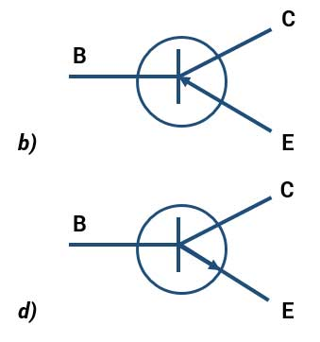
Bài 4: LINH KIỆN BÁN DẪN VÀ IC
II – TRANZITO :
3./ Kí hiệu:
Tranzito PNP (thuận)
Tranzito NPN (ngược)
Chiều mũi tên chỉ chiều dòng điện chạy qua tranzito

Slide 10
Bài 4: LINH KIỆN BÁN DẪN VÀ IC
II – TRANZITO :
4./ Công dụng:
Điều khiển chỉnh lưu dòng điện và khếch đại tín hiệu điện qua nó

Slide 11
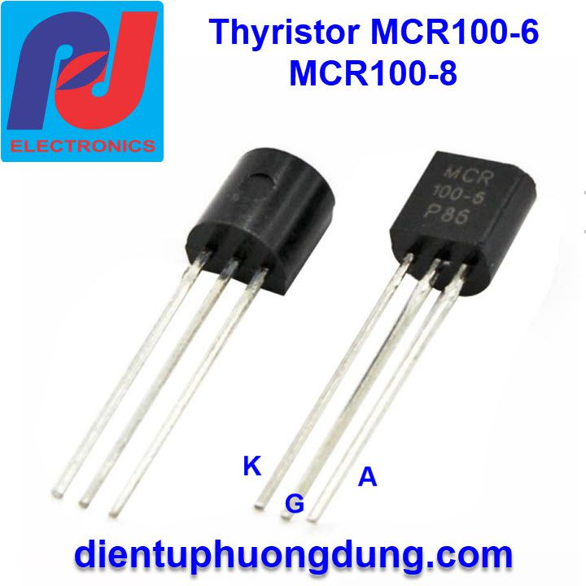
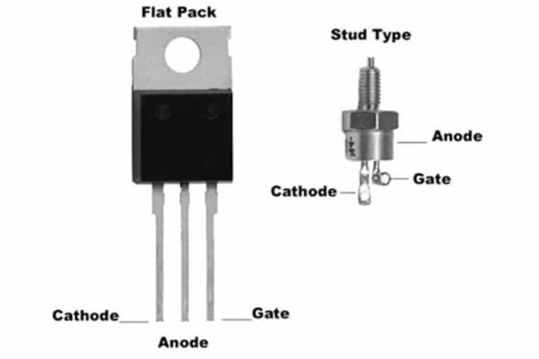
Bài 4: LINH KIỆN BÁN DẪN VÀ IC
III – TIRIXTO : (Diode chỉnh lưu có điều khiển - SCR)

Slide 12
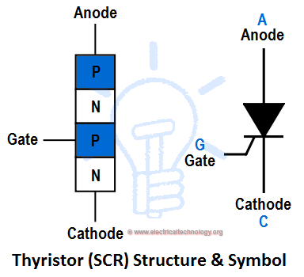
Bài 4: LINH KIỆN BÁN DẪN VÀ IC
III – TIRIXTO : (Diode chỉnh lưu có điều khiển - SCR)
1./ Cấu tạo, kí hiệu, công dụng:
a./ Cấu tạo, kí hiệu:
  Là linh kiện bán dẫn có ba tiếp giáp P - N
  Vỏ bằng nhựa, thủy tinh hoặc kim loại
  Có ba dây dẫn ra: điện cực: anôt (A) và catôt (K), điều khiển (G)

Slide 13
Bài 4: LINH KIỆN BÁN DẪN VÀ IC
III – TIRIXTO : (Diode chỉnh lưu có điều khiển - SCR)
1./ Cấu tạo, kí hiệu, công dụng:
b./ Công dụng:
  Dùng trong mạch chỉnh lưu có điều khiển, bằng cách điều khiển cho U_{GK} xuất hiện sớm hay muộn, qua đó thay đổi giá trị điện áp ra.

Slide 14
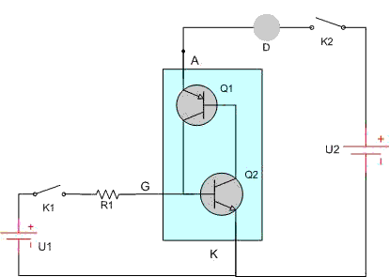
Bài 4: LINH KIỆN BÁN DẪN VÀ IC
III – TIRIXTO : (Diode chỉnh lưu có điều khiển - SCR)
2./ Nguyên lý làm việc và số liệu kĩ thuật:
a./ Nguyên lý làm việc:
  Khi U_{GK} ≤ 0, U_{AK} > 0
  tirixto vẫn không dẫn điện
  Khi U_{GK} > 0, U_{AK} > 0
  tirixto mới dẫn điện
  Khi tirixto đã thông, U_{GK} không còn tác dụng.Tirixto làm việc như diode tiếp mặt và sẽ ngưng dẫn khi U_{AK} ≤ 0

Slide 15
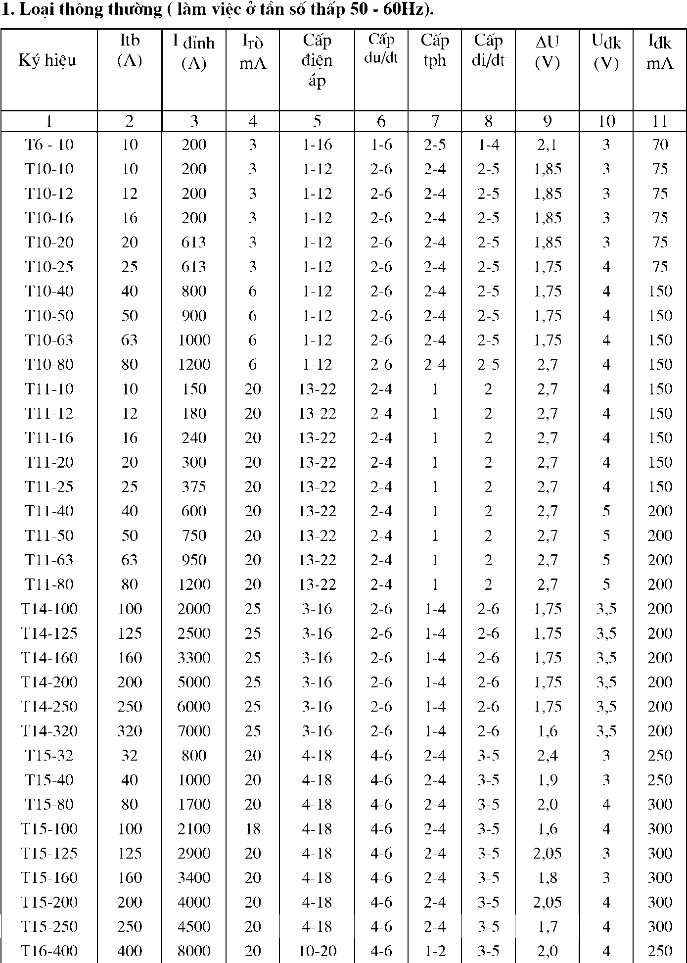
Bài 4: LINH KIỆN BÁN DẪN VÀ IC
III – TIRIXTO : (Diode chỉnh lưu có điều khiển - SCR)
2./ Nguyên lý làm việc và số liệu kĩ thuật:
b./ Số liệu kĩ thuật:
  Khi dung tirixto cần quan tâm:
  I_{AK} định mức, U_{AK} định mức
  I_{GK} định mức, U_{GK} định mức

Slide 16
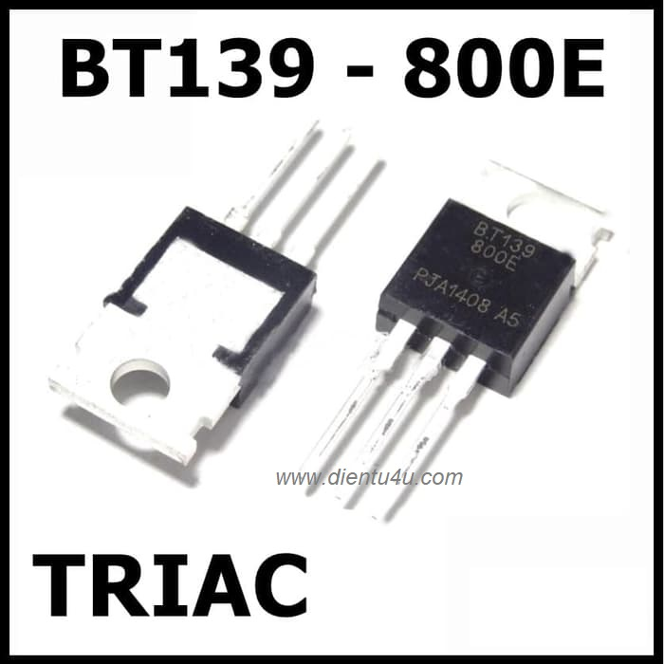
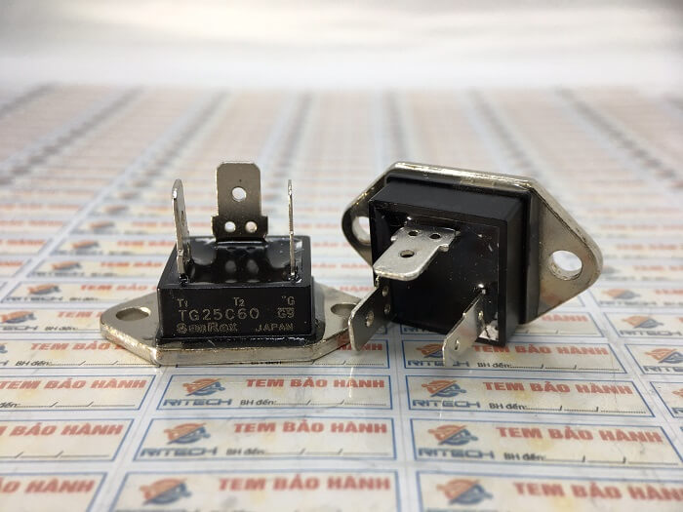
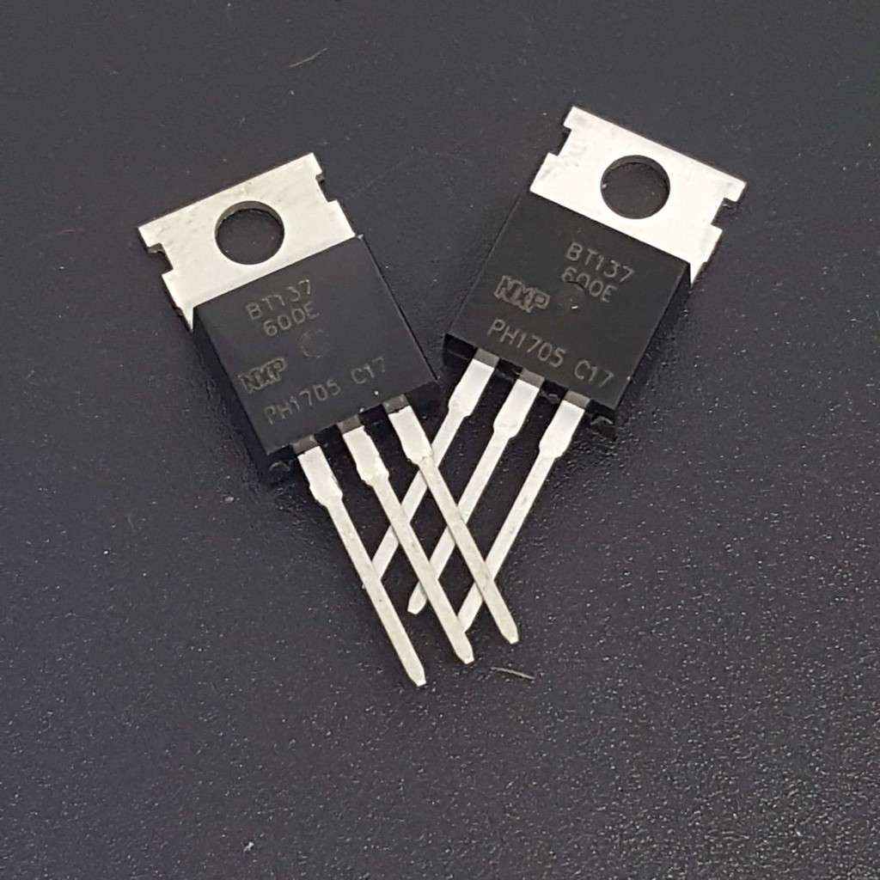
Bài 4: LINH KIỆN BÁN DẪN VÀ IC
IV – TRIAC VÀ DIAC :

Slide 17
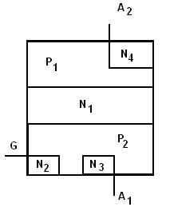
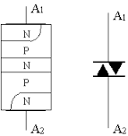
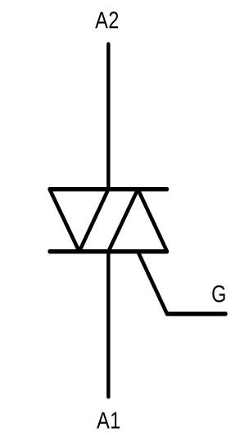
Bài 4: LINH KIỆN BÁN DẪN VÀ IC
IV – TRIAC VÀ DIAC :
1./ Cấu tạo, kí hiệu, công dụng:
TRIAC
DIAC
  Diac hoàn toàn giống triac nhưng không có cực G
  Triac – Diac được dùng để điều khiển các thiết bị trong các mạch điện xoay chiều.

Slide 18
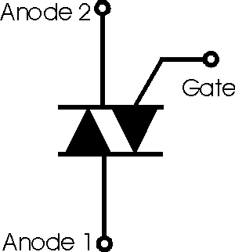
Bài 4: LINH KIỆN BÁN DẪN VÀ IC
IV – TRIAC VÀ DIAC :
2./ Nguyên lý làm việc và số liệu kĩ thuật:
a./ triac:
-
-
  Khi cực G và A₂ có điện thế âm so với A₁ thì triac mở. Dòng điện chạy từ A₁ sang A₂ (A₁ – anode, A₂ – catode)
+

Slide 19
Bài 4: LINH KIỆN BÁN DẪN VÀ IC
IV – TRIAC VÀ DIAC :
2./ Nguyên lý làm việc và số liệu kĩ thuật:
a./ triac:
+
+
  Khi cực G và A₂ có điện thế dương so với A₁ thì triac mở. Dòng điện chạy từ A₂ sang A₁ (A₂ – anode, A₁ – catode)
-

Slide 20
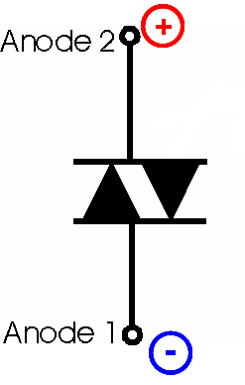
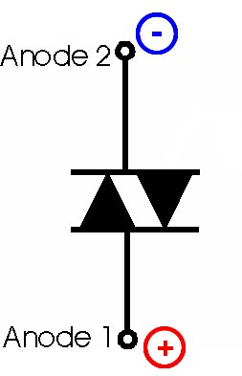
Bài 4: LINH KIỆN BÁN DẪN VÀ IC
IV – TRIAC VÀ DIAC :
2./ Nguyên lý làm việc và số liệu kĩ thuật:
b./ Diac:
  Diac không có cực G nên được kích mở bằng cách nâng cao điện áp đặt vào 2 cực
  A₁ < A₂:
  Dòng điện đi từ A₂ sang A₁
  A₁ > A₂:
  Dòng điện đi từ A₁ sang A₂

Slide 21
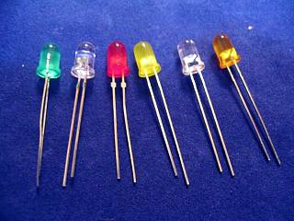
Bài 4: LINH KIỆN BÁN DẪN VÀ IC
V – QUANG ĐIỆN TỬ: (LED)
Là linh kiện điện tử có thông số thay đổi theo độ chiếu sáng, được dùng trong các mạch điện tử điều khiển bằng ánh sáng

Slide 22
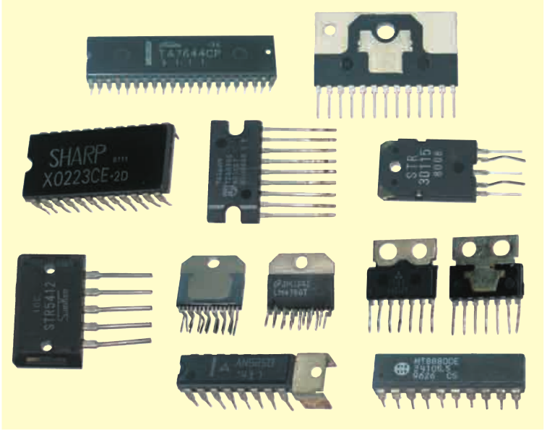
Bài 4: LINH KIỆN BÁN DẪN VÀ IC
VI – VI MẠCH TỔ HỢP: ( IC )
Là mạch vi điện tử tích hợp, được chế tạo bằng công nghệ đặc biệt hết sức tinh vi – chính xác.
Là tổ hợp các linh kiện cần thiết như: điện trở, tụ điện, tranzito, diode…

Slide 23
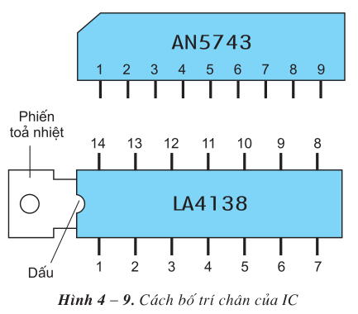
Bài 4: LINH KIỆN BÁN DẪN VÀ IC
VI – VI MẠCH TỔ HỢP: ( IC )
Chân IC được bố trí hình răng lược hoặc chân rết.
Cách đếm từ trái qua phải căn cứ theo dấu hiệu nhận biết IC

